Slide 1
Introduktion til Programmering og Problemløsning (PoP)
Håndkøring
Jon Sporring
Department of Computer Science
2022/09/12

Slide 2
Dokumentation - simpel
3 = 2 + 1 linjekommentar
/// Write a simple greeting to someone
let greetings (name : string) : string = "Hello " + name // name is without space in front
(* This function needs to be tested! *)
Almindelig kommentarer udenfor dokumentationsstandarden

Slide 3
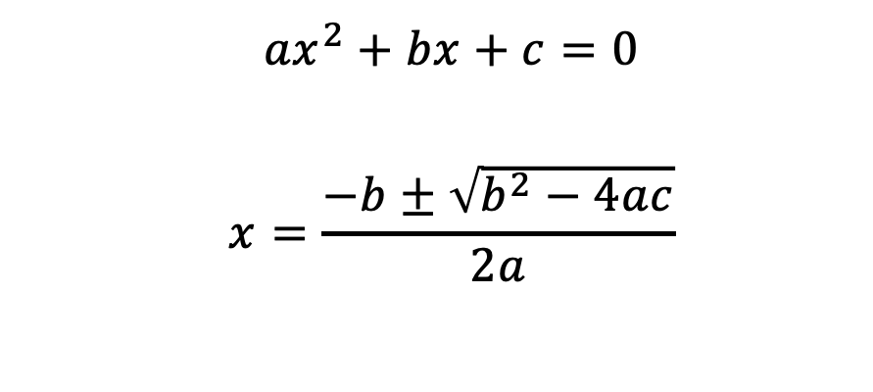
Løs en andengradsligning (i 8 trin)
Note omhvad skal funktionen gøre /// Given parameters a, b, and c, solve for x /// when a*x*x + b*x + c = 0
Find på et navn solve
Skriv et eksempel på dens brug let a = 1.0 let b = 0.1 let c = -1.0 let x = solve a b c printfn "0 = %Ax^2 + %Ax + %A => x = %A" a b c x
Beslut typen let solve (a: float) (b: float) (c: float) : float*float = (-3.4, 2.1)
Lav en implementation let solve (a: float) (b: float) (c: float) : float*float = let sqrtd = sqrt (b ** 2.0 - 4.0 * a * c) ((-b - sqrtd) / (2.0 * a), (-b + sqrtd) / (2.0 * a))
$${ax}^{2}+bx+c=0$$
$$x=\frac{−b±\sqrt{b^{2}−4ac}}{2a}$$
Lav en funktion i 8-trin
Note omhvad skal funktionen gøre
Find på et navn
Skriv et eksempel på dens brug
Beslut typen
Lav en implementation
(Intern test)
Kør eksemplet fra 3 (og 6)
Skriv dokumentation
Mockup funktion

Slide 4
Løs en andengradsligning (i 8 trin)
/// Given parameters a, b, and c, solve for x
/// when a*x*x + b*x + c = 0
let solve (a: float) (b: float) (c: float) : float*float =
let sqrtd = sqrt (b ** 2.0 - 4.0 * a * c) // We assume that d >= 0
((-b - sqrtd) / (2.0 * a), (-b + sqrtd) / (2.0 * a))
// Example use of solve
let a = 1.0
let b = 0.1
let c = -1.0
let x = solve a b c
printfn "%Ax^2+%Ax+%A=0 => x=%A" a b c x

Slide 5
/// <summary>
/// Given parameters a, b, and c, solve for x
/// when a*x*x + b*x + c = 0
/// </summary>
/// <param name="a">Quadratic coefficient.</param>
/// <param name="b">Linear coefficient.</param>
/// <param name="c">Constant coefficient.</param>
/// <param name="sgn">+1 or -1 determines the solution.</param>
/// <returns>The solution to x.</returns>
let solve (a: float) (b: float) (c: float) : float*float =
let sqrtd = sqrt (b ** 2.0 - 4.0 * a * c) // We assume that d >= 0
((-b - sqrtd) / (2.0 * a), (-b + sqrtd) / (2.0 * a))
// Example use of solve
let a = 1.0
let b = 0.1
let c = -1.0
let x = solve a b c
printfn "%Ax^2+%Ax+%A=0 => x=%A" a b c x
Dokumentationsstandarden

Slide 6
Virkefelt (scope) vs. miljø (environment)
En værdi/variable/funktions virkefelt/scope er den del af et program, hvor den er synlig
Et miljø/environment er en samling af værdier/variable/funktioner tilgængeligt på et givent sted i et program
Miljø
Virkefelt
0
1
1 let printDoubles n =
2 let mutable i = 1
3 while i <= n do
4 printf "%A " (2*i)
5 i <- i + 1
6 printfn ""
7
8 let n = 3
9 printDoubles n
2,3,…
n
i
printDoubles
n
% dotnet fsi printDoubles.fsx
2 4 6

Slide 7
Håndkøring (tracing)
Initialle oprettelse kan udelades
simple.fsx
1 let a = 3
2 printfn "%A" a
Trin Linje Miljø Bindinger osv.
0 - E0 -
1 1 E0 a=3
2 2 E0 output = “3”

Slide 8
Håndkøring (tracing)
Opret nyt miljø, kopier og indsæt argumentværdi
function.fsx
1 let double n =
2 2*n
3
4 let result = double 5
5 printfn "%A" result
Trin Linje Miljø Bindinger osv.
1 E0 double = ((n), 2*n, ())
4 E0 result = double 5?
1 E1 ((n=5), 2*n, ())
2 E1 return = 10
4 E0 result = 10
5 E0 output = “10”
Luk indlejret miljø, vend tilbage til kaldemiljø, og erstat ukendt værdi.
Funktioner er værdier (closures):
fkt = ((argument navne), udtryk, miljøtilstand)

Slide 9
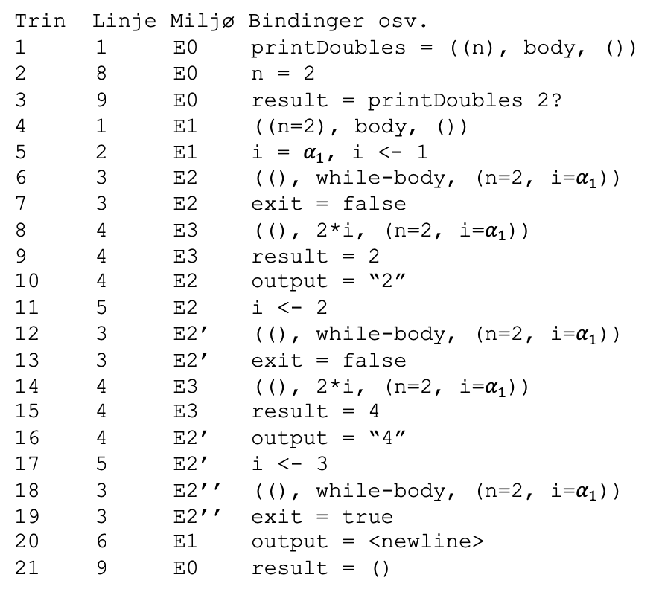
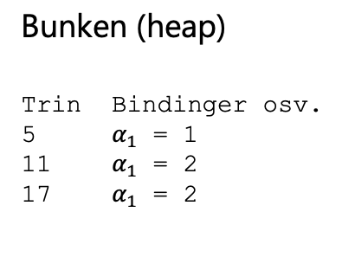
Håndkøring (tracing)
Bunken (heap)
Trin Bindinger osv.
5 $α_{1}$ = 1
11 $α_{1}$ = 2
17 $α_{1}$ = 2
loop.fsx
Trin Linje Miljø Bindinger osv.
1 E0 printDoubles = ((n), body, ())
8 E0 n = 2
9 E0 result = printDoubles 2?
1 E1 ((n=2), body, ())
2 E1 i = $α_{1}$, i <- 1
3 E2 ((), while-body, (n=2, i=$α_{1}$))
3 E2 exit = false
4 E3 ((), 2*i, (n=2, i=$α_{1}$))
4 E3 result = 2
4 E2 output = “2”
5 E2 i <- 2
3 E2’ ((), while-body, (n=2, i=$α_{1}$))
3 E2’ exit = false
4 E3 ((), 2*i, (n=2, i=$α_{1}$))
4 E3 result = 4
4 E2’ output = “4”
5 E2’ i <- 3
3 E2’’ ((), while-body, (n=2, i=$α_{1}$))
3 E2’’ exit = true
6 E1 output = <newline>
9 E0 result = ()
1 let printDoubles n =
2 let mutable i = 1
3 while i <= n do
4 printf "%A " (2*i)
5 i <- i + 1
6 printfn ""
7
8 let n = 2
9 printDoubles n
Luk while-miljø og opret et nyt

Slide 10
Resumé
I denne video hørte du om:
Håndkøring (tracing) af
et simpelt program
en funktion
en while-løkke med mutérbar værdi

